Slide 1
৭/০৩/২০২১
১
জামিলাতুন নেছা, সহকারী মৌলভী,ছড়ারকুটি আল ওয়াহেদীয়া দ্বি-মুখী দাখিল মাদ্রাসা, সুন্দরগঞ্জ, গাইবান্ধা।

Slide 2
السلام عليكم ورحمة الله وبركاته
اهلأ و سهلأ
৭/০৩/২০২১
২
জামিলাতুন নেছা, সহকারী মৌলভী,ছড়ারকুটি আল ওয়াহেদীয়া দ্বি-মুখী দাখিল মাদ্রাসা, সুন্দরগঞ্জ, গাইবান্ধা।

Slide 3
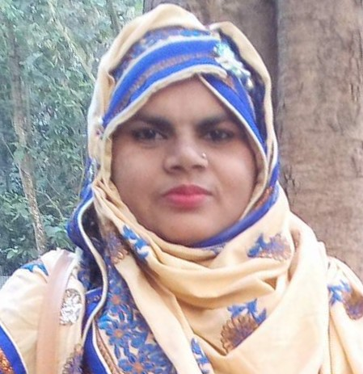
تعريف المعلم
جميْلَةُ النسَاء
مساعد المعلم
صرركوتي الوحديا دي-موكي
داخل مدرس. سندرغنز. غيبندا.
০১৭৩৭৯৬২২৮১
nasrindakua@gmail.com
جميْلَةُ النسَاء
৭/০৩/২০২১
৩
জামিলাতুন নেছা, সহকারী মৌলভী,ছড়ারকুটি আল ওয়াহেদীয়া দ্বি-মুখী দাখিল মাদ্রাসা, সুন্দরগঞ্জ, গাইবান্ধা।

Slide 4
تعريف الدرس
الصف السابع من الداخل
المادة: اللغة العربية الإتصالية
الفصل الدراسيُ الثاني
الدرس الحادى عشر
المدة:خمسون دقيقة
৭/০৩/২০২১
৪
জামিলাতুন নেছা, সহকারী মৌলভী,ছড়ারকুটি আল ওয়াহেদীয়া দ্বি-মুখী দাখিল মাদ্রাসা, সুন্দরগঞ্জ, গাইবান্ধা।

Slide 5
استفادة الدرس
يستطيع الطلاب بعد فراغة الدرس.........
١. أن يقرأ النص و يفهمه
٢. أن يقول معني مفردات الهامة
٣. أن يستخدمه في الجمل
٣. أن يعين صياغ الماضي و المضارع
৭/০৩/২০২১
৫
জামিলাতুন নেছা, সহকারী মৌলভী,ছড়ারকুটি আল ওয়াহেদীয়া দ্বি-মুখী দাখিল মাদ্রাসা, সুন্দরগঞ্জ, গাইবান্ধা।

Slide 6
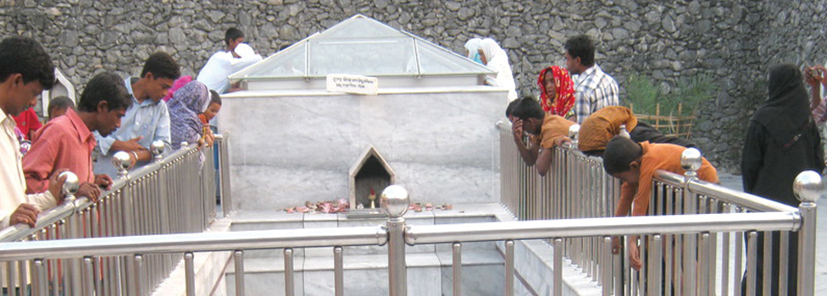
أنظر الى الصور
৭/০৩/২০২১
৬
জামিলাতুন নেছা, সহকারী মৌলভী,ছড়ারকুটি আল ওয়াহেদীয়া দ্বি-মুখী দাখিল মাদ্রাসা, সুন্দরগঞ্জ, গাইবান্ধা।

Slide 7
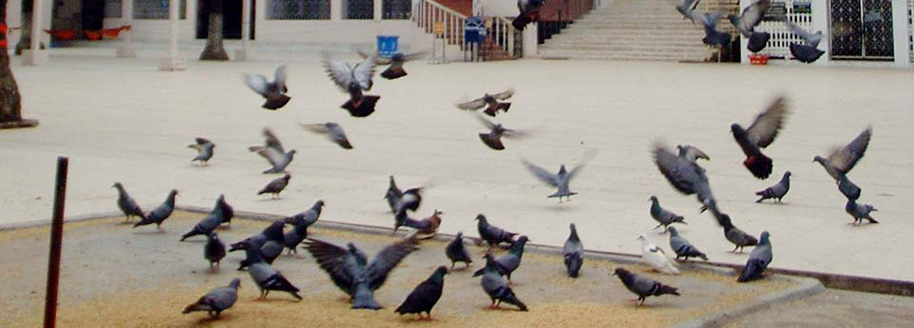
৭/০৩/২০২১
৭
জামিলাতুন নেছা, সহকারী মৌলভী,ছড়ারকুটি আল ওয়াহেদীয়া দ্বি-মুখী দাখিল মাদ্রাসা, সুন্দরগঞ্জ, গাইবান্ধা।

Slide 8
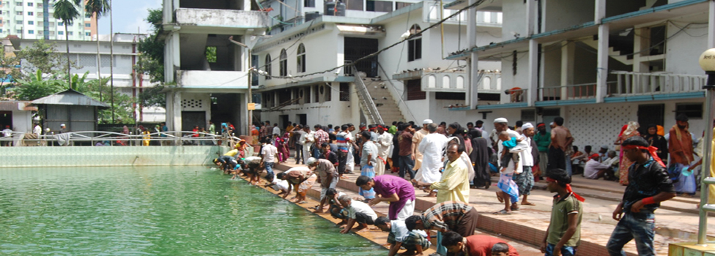
৭/০৩/২০২১
৮
জামিলাতুন নেছা, সহকারী মৌলভী,ছড়ারকুটি আল ওয়াহেদীয়া দ্বি-মুখী দাখিল মাদ্রাসা, সুন্দরগঞ্জ, গাইবান্ধা।

Slide 9
درس اليوم
الشيخ شاه جلال اليماني (رحمةالله عليه)
৭/০৩/২০২১
৯
জামিলাতুন নেছা, সহকারী মৌলভী,ছড়ারকুটি আল ওয়াহেদীয়া দ্বি-মুখী দাখিল মাদ্রাসা, সুন্দরগঞ্জ, গাইবান্ধা।

Slide 10
خلاصة النصُ
كان شاه جلال (رضى:) ولياً كاملا وُلدَ باليمن سنةً 671 هى: تفكرَ فى الدعوةِ الاسلامية بعد التعمّقَ فى العلوم الدينيةِ ولذا هاجر إلى سبهِ القارّةِ الهنديةِ. وحاربَ الملكِ الظالمِ غور غوبند بسلهت من بنغلاديش. مات 740 هى. مدفنه على رابيةٍ عالية بسلهت الناس يزورونه صباحا و مساءً هُناكا مسجد كبير و مدرسة دينية والمعاهد العلمية والاجتما عية. وكثيرٌ الناس أسلموا بيده كان الشيخ مفكراً كبيرا ومبلغا خالصاً ومجاهداً بطلا.
৭/০৩/২০২১
১০
জামিলাতুন নেছা, সহকারী মৌলভী,ছড়ারকুটি আল ওয়াহেদীয়া দ্বি-মুখী দাখিল মাদ্রাসা, সুন্দরগঞ্জ, গাইবান্ধা।

Slide 11
المفردات الهامة مع الجمع و استخدامه في الجمل
الجملة | الجمع | المفرد
الانسان اشرف المخلوقات | مَخْلُوْقَاتُ | مَخْلُوْقٌ
اسباب فتح مكة ظاهرة | اَسْبَابٌ | سَبَبٌ
الوالدات يرضعن اولادهن | اَوْلَادٌ | وَلَدٌ
ابناء المسلمين يصلون | اَبْنَاءُ | اِبْنٌ
خَلَقَ الله الحَيَواَنَاتِ | حَيَواَنَاتٌ | حَيَواَنٌ
৭/০৩/২০২১
১১
জামিলাতুন নেছা, সহকারী মৌলভী,ছড়ারকুটি আল ওয়াহেদীয়া দ্বি-মুখী দাখিল মাদ্রাসা, সুন্দরগঞ্জ, গাইবান্ধা।

Slide 12
الكلمة المرادفة
الكلمة المرادفة | الكلمة الاصلي
مَاتَ | تُوَفّىَ
عَامٌ | سَنَةً
مَرْقَدٌ | قَبْرٌ
عَظِيْمٌ | كَبِيْرٌ
عند | قرب
৭/০৩/২০২১
১২
জামিলাতুন নেছা, সহকারী মৌলভী,ছড়ারকুটি আল ওয়াহেদীয়া দ্বি-মুখী দাখিল মাদ্রাসা, সুন্দরগঞ্জ, গাইবান্ধা।

Slide 13
الكلمات المتضادة
الكلمة المتضادّ | لكلمة الاصلي
وُلِدَ | تُوَفِىَ
مَسَاءَ | صَبَاحَ
حَيَاةٌ | مَوْتٌ
قَلِيْلٌ | كَثِيْرٌ
كَفَرَ | اَسْلَمَ
৭/০৩/২০২১
১৩
জামিলাতুন নেছা, সহকারী মৌলভী,ছড়ারকুটি আল ওয়াহেদীয়া দ্বি-মুখী দাখিল মাদ্রাসা, সুন্দরগঞ্জ, গাইবান্ধা।

Slide 14
صياغ الماضي و المضارع
يَقُوْل
قَالَ
يَخْلُقُ
خَلَقَ
يَأْمُرُ
اَمَرَ
يَجْعَلُ
جَعَلَ
৭/০৩/২০২১
১৪
জামিলাতুন নেছা, সহকারী মৌলভী,ছড়ারকুটি আল ওয়াহেদীয়া দ্বি-মুখী দাখিল মাদ্রাসা, সুন্দরগঞ্জ, গাইবান্ধা।

Slide 15
الأعمال المنفردي
أذكر مفردا من الجمع ثم اجعله جملة مفيدة من عندك
الجملة | المفرد | الجمع
--------- | --------- | سَنَوَاتٌ
---------- | ---------- | قُبُوْرٌ
------------ | ----------- | مَسَاجِدٌ
--------------- | ------------ | اَدّيَانٌ
------------ | ----------- | مَرَاقِدٌ
৭/০৩/২০২১
১৫
জামিলাতুন নেছা, সহকারী মৌলভী,ছড়ারকুটি আল ওয়াহেদীয়া দ্বি-মুখী দাখিল মাদ্রাসা, সুন্দরগঞ্জ, গাইবান্ধা।

Slide 16
الأعمال المجتمعي
إملإ الفراغات في الجمل الأتية بكلمة مناسة
أ..........شَاه جلال (رضى:) على رابية.
ب. سنة موت شاه جلال(رضى:) ..........ه
ج.المسلون اتّخذوا قبره الشريف...........
د. هناك .............جامع كبير.
ه. اسلم كثير من الناس............
৭/০৩/২০২১
১৬
জামিলাতুন নেছা, সহকারী মৌলভী,ছড়ারকুটি আল ওয়াহেদীয়া দ্বি-মুখী দাখিল মাদ্রাসা, সুন্দরগঞ্জ, গাইবান্ধা।

Slide 17
الواجب المنزلي
(١) استخرج عشرة صيغة من النص ثم حوله الي صيغة المضارع
৭/০৩/২০২১
১৭
জামিলাতুন নেছা, সহকারী মৌলভী,ছড়ারকুটি আল ওয়াহেদীয়া দ্বি-মুখী দাখিল মাদ্রাসা, সুন্দরগঞ্জ, গাইবান্ধা।

Slide 18
شكرا
الى اللقاء
৭/০৩/২০২১
১৮
জামিলাতুন নেছা, সহকারী মৌলভী,ছড়ারকুটি আল ওয়াহেদীয়া দ্বি-মুখী দাখিল মাদ্রাসা, সুন্দরগঞ্জ, গাইবান্ধা।

